Slide 1
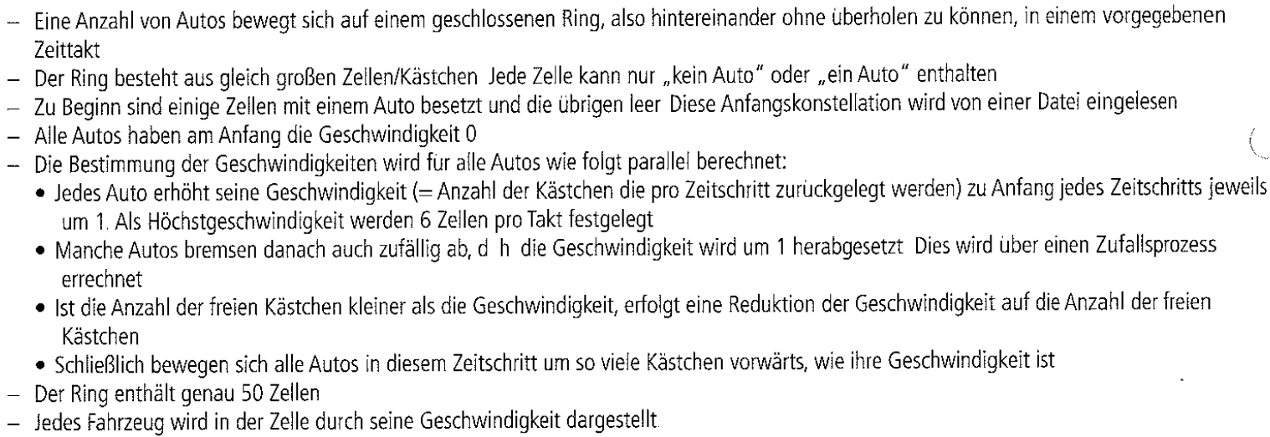
Aufgabenidee

Slide 2
GUI
Video / Screenshots

Slide 3
Screenshot Erklärung

Slide 4
Lastenheft

Slide 5
Klassendiagramm

